Slide 1
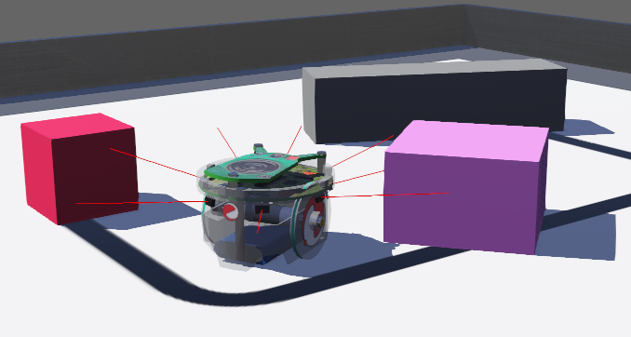
Proyecto: Robot IoT inteligente
Integrantes:
Balich, Franco
Gino, Lucas
Docente:
Balich, Nestor

Slide 2
Nuestra idea era la implementación de una inteligencia artificial en un robot simple que permita que este evite los obstáculos, como tambien poder controlarlo manualmente por IoT

Slide 3

Lo primero que pensamos fue hacer un robot en Arduino con implementación Inteligencia Artificial.
Evolución de la idea:
Luego nos planteamos como podríamos mostrar un robot funcional sin necesidad de armarlo

Slide 4

¿Es posible?
Surgieron varias preguntas y dudas:
¿Qué tan difícil es?
¿Cómo podemos controlarlo?
¿Cómo podemos simular un robot?
¿Qué lenguaje de programación es mas viable?

Slide 5


Python en Inteligencia Artificial
Sintaxis intuitiva
Control de flujo básico
Estructuras de datos
Fácil de aprender
Fácil de Escalar
Versátil
Etc.

Slide 6
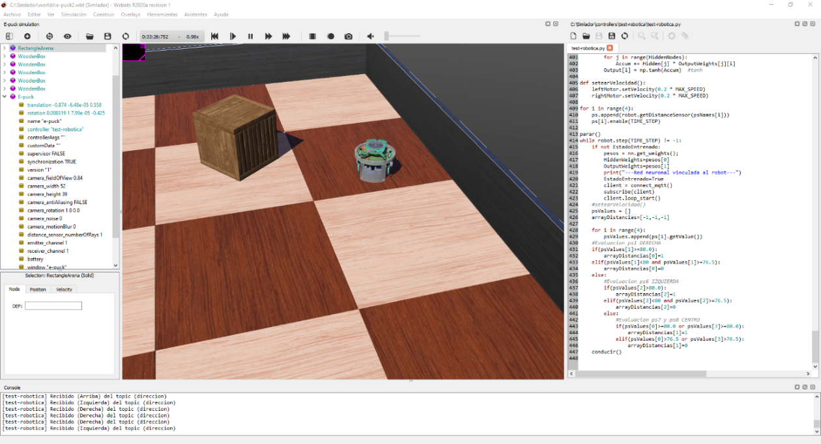
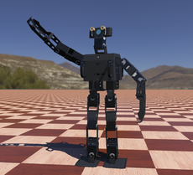
Webots
Webots es un simulador de robot 3D gratuito y de código abierto utilizado en la industria, la educación y la investigación.

Slide 7
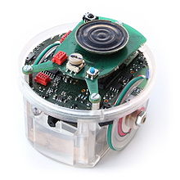
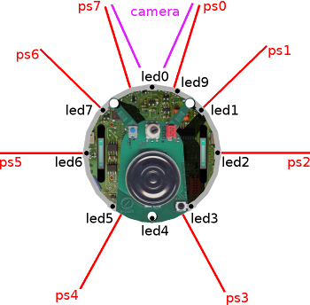
E-puck
Es un pequeño robot móvil con ruedas diferenciales (7 cm).
es de hardware abierto y su software integrado es de código abierto
Es de hardware abierto y su software integrado es de código abierto

Slide 8
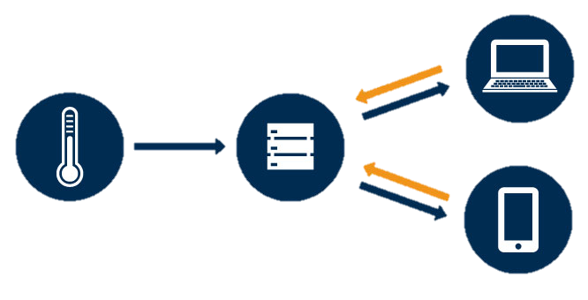
MQTT
MQTT es un protocolo de red utilizado ampliamente en proyectos de IoT.
Además nos provee la funcionalidad de poder manejar una comunicación basada en la suscripción y publicación de mensajes en diferentes topic.

Slide 9
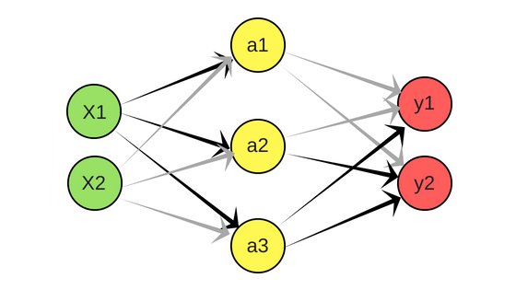
Inteligencia Artificial
En este proyecto implementamos una red neuronal para poder hacer que el robot aprenda en base a los datos que posee.
Con dicha información el robot es capaz de reconocer si hay un obstáculo y de esta forma realiza un acción para evitarlo

Slide 10
Resultando en…

